Slide 1
Webinar: Gedeelde Verklarende Analyse
Regio Twente | 25 maart 2025
Aangeboden door: Molendrift, Expertise Netwerk Jeugd Overijssel & Samenwerkingsagenda Jeugdhulp Twente

Slide 2
Huishoudelijke mededelingen
Webinar komt online beschikbaar
Wil je niet in beeld? Zet dan je camera uit.
Microfoon graag uitzetten
Vragen kunnen in de chat gesteld worden en zullen halverwege en aan het einde van het webinar beantwoord worden.

Slide 3
Even voorstellen
Hinke van der Werf
Esther Roenhorst
Marijke Vredeveld
Samenwerkingsagenda Jeugdhulp Twente (actielijn 3)
Expertise Netwerk Overijssel
Molendrift

Slide 4
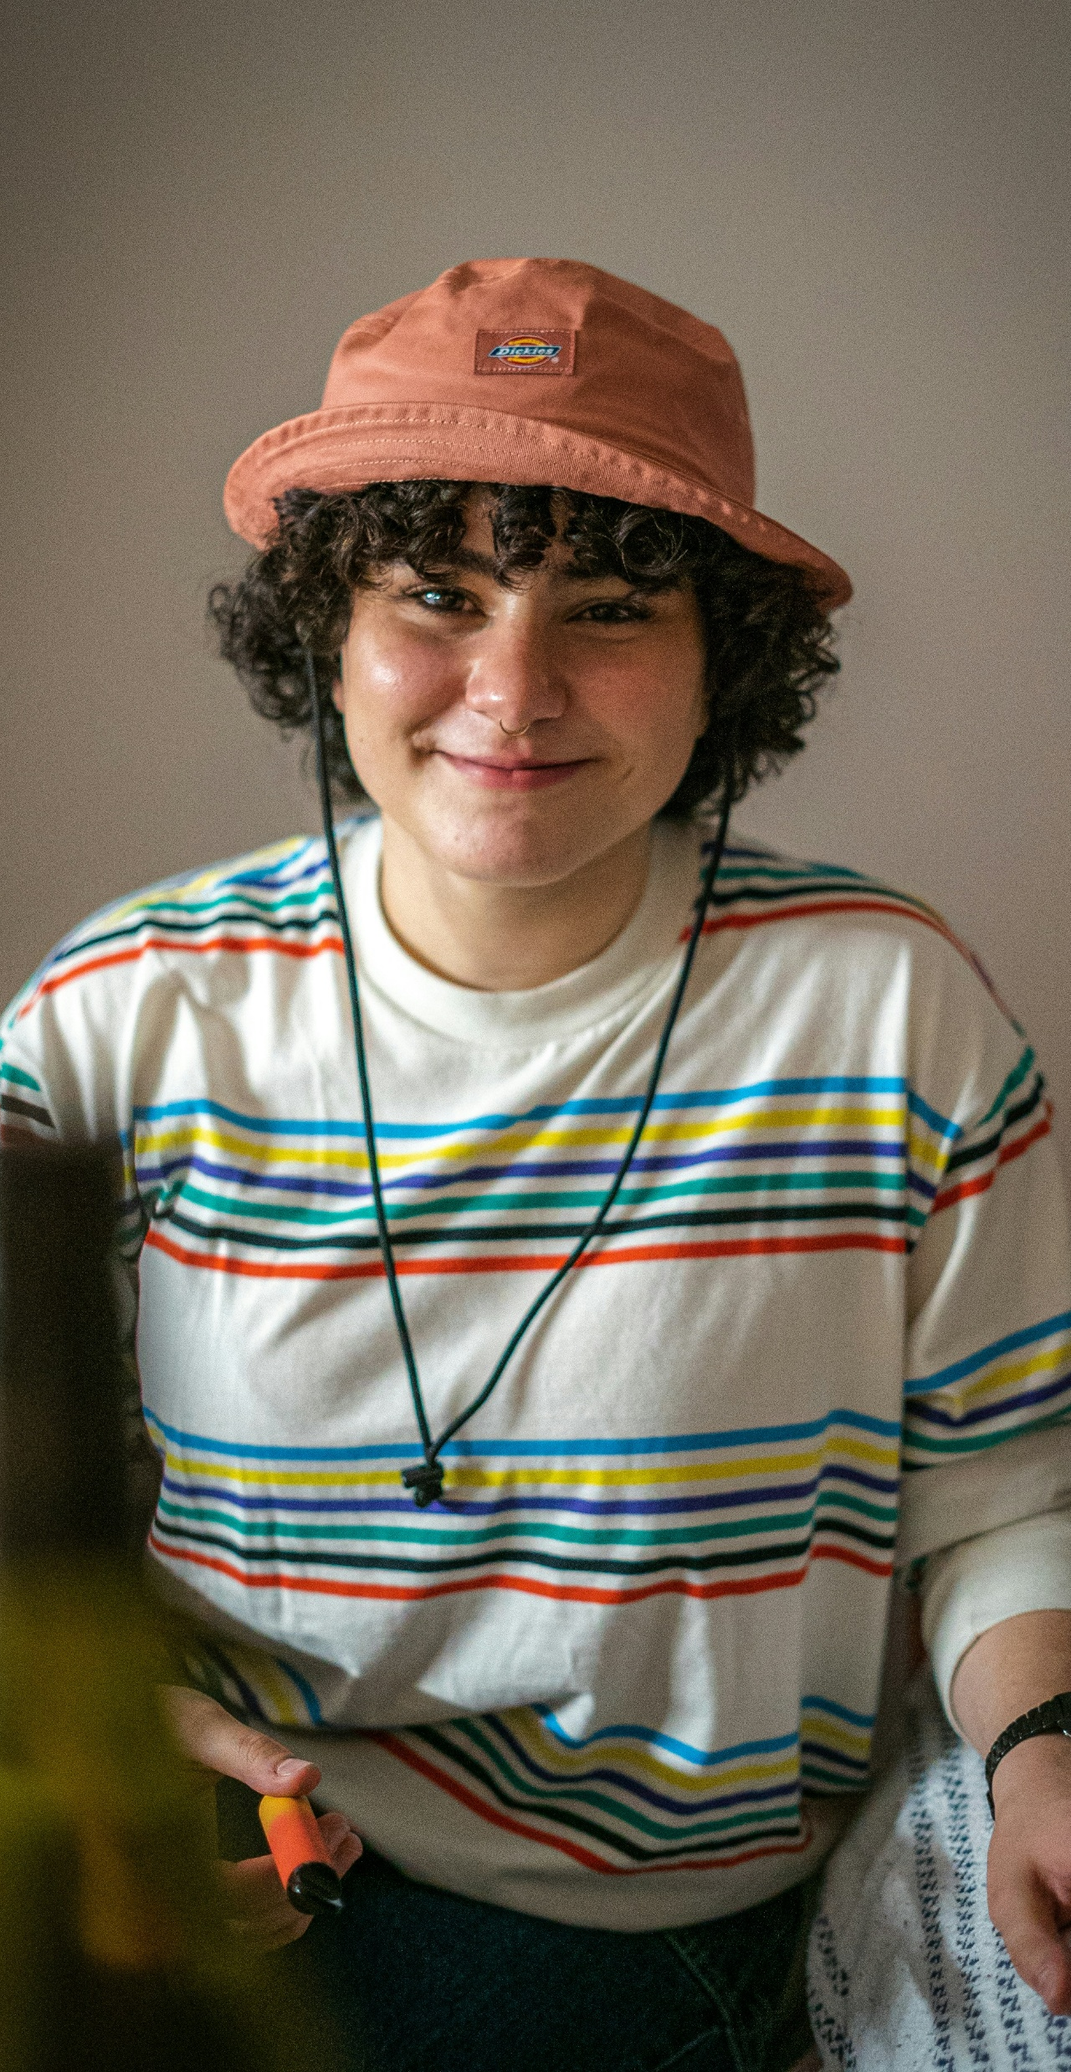
Agenda
Waarom verklarend analyseren?
Ondersteuning vanuit de regio
Richtinggevend kader regio
Vragen beantwoorden
Wanneer verklarend analyseren?
Model Molendrift
Vragen beantwoorden
Afsluiting

Slide 5
Waarom verklarend analyseren?
Doel
beter aansluiten bij wat de jeugdige en het gezin/netwerk nodig heeft (binnen of buiten de jeugdhulp) en duurzame oplossingen realiseren (matched care).
Hierdoor kan:
voorkomen worden dat er opgeschaald moet worden
keren jeugdigen minder vaak terug in de jeugdhulp
wordt bijgedragen aan het terugdringen van (onnodige) uithuisplaatsingen.
Indien wel jeugdhulp nodig is helpt de verklarende analyse om direct passende zorg te bieden (first time right principe). ​

Slide 6
Ondersteuning
vanuit de regio
Vanuit Expertisenetwerk Overijssel, het Transformatieconvenant (IJsselland) en de Samenwerkingsagenda Jeugd (Twente) regionale ondersteuning tav. de uitrol van verklarend analyseren.​
Richtinggevend kader met gedeelde uitgangspunten (volgende sheet meer)​
Expertise Netwerk Overijssel ondersteunt gemeenten, aanbieders en professionals bij de scholing en implementatie van verklarend analyseren ​
Ten aanzien van gemeenten wordt in Twente samen opgetrokken met de Samenwerkingsagenda Jeugd Twente (actielijn 3) ​
We werken in de regio toe naar een train-de-trainer construct om het verklarend analyseren te borgen

Slide 7
Richtinggevend kader regio
Gedeelde uitgangspunten
De jeugdige en het gezin/netwerk als vertrekpunt​
Een goede vraag- en/of probleem- en krachtanalyse als basis​
Eenduidige uitvoering door gekwalificeerde professionals​
Inbedden in bestaande werkprocessen​
Warme overdracht en samenwerking​
Continue evaluatie en verbetering​
Aandacht voor draagvlak en commitment

Slide 8
Vragen

Slide 9
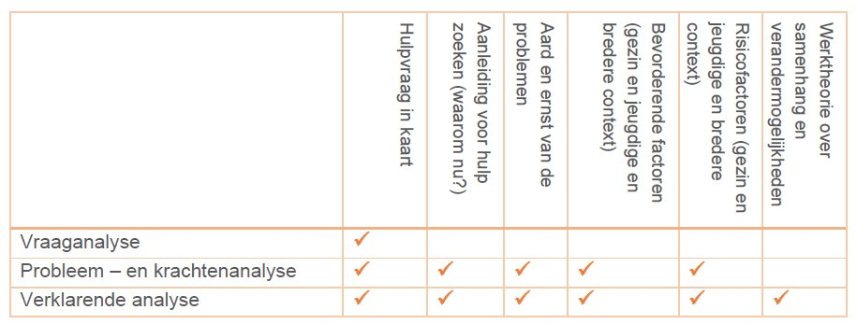
Brede analyse

Slide 10
Verklarend analyseren
Het proces van een Gedeelde Verklarende Analyse
Winsten van goed verklarend analyseren
Wat is een Gedeelde Verklarende Analyse?
Wat vraagt het?

Slide 11
Proces
Informatie inwinnen:
vraag/klacht
probleem/kracht
inbedding in jouw werk?
Verklarend analyseren:
(weging)
Wat wil je verklaren?
Wie heb je nodig?
Gedeeld proces:
Samen meenemen
Samen toetsen
Samen vertalen naar een conclusie en advies
Integraal werken:
Vervolgondersteuning vanuit de GVA tot de juiste richting is gevonden

Slide 12
Proces van vraag en aanbod

Slide 13
Welk probleem verklaren we?
Een gedeelde verklarende analyse:​
Streeft altijd naar een gedeeld beeld en oplossingsrichting met ouders en jongeren en hun
netwerk, en vervolgens ook met de betrokken hulpverleners​
Maakt anders transparant wie welke visie heeft met welke onderbouwing​
Richt de analyse (en het schema/ verslag) altijd op het probleem dat zorgt voor de
stagnatie (en de oplossing):​
Jeugdige​
Jeugdigen en het gezin (netwerk)​
Het gezin en het systeem van hulpverlening *​
Het gezin en het maatschappelijke systeem *
*Ecosysteem: de sociale en digitale infrastructuur die kinderen, gezinnen en professionals nodig
hebben om elkaar te steunen en van elkaar te leren; Op de groei, beweging van 0.

Slide 14
Belangrijke principes in het werken met een GVA:
Samenwerking met jeugdige en ouders
Een Verklarende Analyse maak je altijd samen met jeugdige en ouders.
Transparantie
Pas toe en leg uit.
Ethisch handelen
First do no harm, breng geen schade toe.

Slide 15
Winsten van goed verklarend analyseren
Eerder in traject een werkzaam advies
Minder zorg met schadelijke bijwerkingen
Meer tevredenheid over zorg
Kortere en betere werkzame interventies
Meer werkplezier
Kosten omlaag
Een evaluatie aan de hand van een Verklarende Analyse voorkomt zoeken van effect via trial and error

Slide 16
Richtlijnen
Uithuisplaatsing en terugplaatsing: beslissing over uithuisplaatsing en terugplaatsing – beslissen over uithuisplaatsing
Samen beslissen over passende hulp

Slide 17
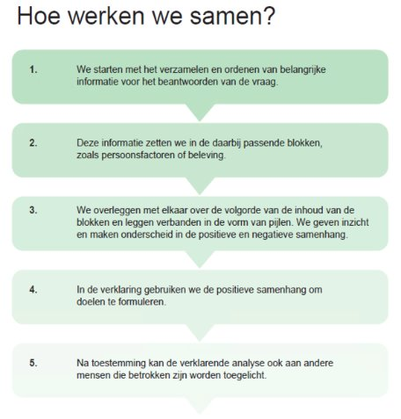
Hoe werken we samen?

Slide 18
Het schema

Slide 19
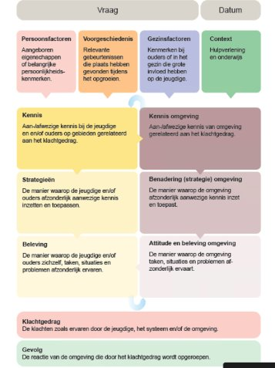

Slide 20
De interactiecirkel

Slide 21
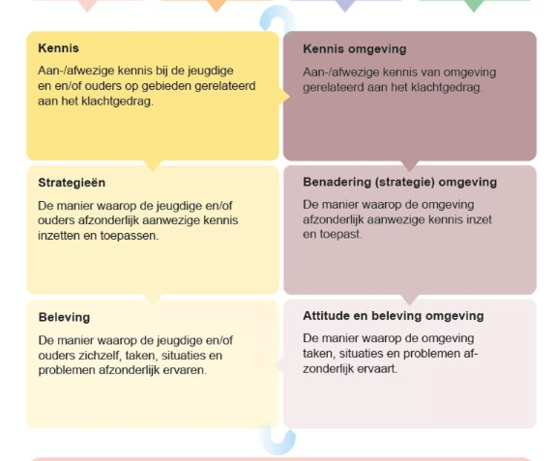
Verklaring interactiecirkel

Slide 22
Demo
Training Samen 1 analyse

Slide 23
Conclusie: Richtinggevend

Slide 25
Wat vraagt het? Rollen in het proces

Slide 26
Een gedeelde Verklarende Analyse vraagt:
Deskundigheid in het ‘verklaren’ (klinisch redeneren)
Tijd aan de voorkant
Vaardigheid en bereidhied tot luisteren naar verhaal van de jeugidge en zijn gezin
Bereidheid tot verdragen en vertragen
In staat zijn tot ‘goed genoeg’ en ‘first do no harm’ afweging

Slide 27
GVA doet een beroep meerdere denk- en uitvoeringsniveaus:
Weging wanneer inzetten, bij welke problematiek
Weging welke stappen zijn er nodig in het process om tot consensus te komen
Weging relevante informatie bij het analyseren tot een verklaring te komen
Motivationele gespreksvoering alle betrokkenen onderdeel te maken vna hun eigen GVA

Slide 28
Wie doet de GVA?
De verklarende analyse is een gezamenlijk proces.
Jeugdige en ouders: begrijpen, herkennen en delen de analyse.
Professionals: een (post)master gedragswetenschapper is verantwoordelijk voor en voert het proces van klinisch redeneren uit. Afhankelijk van de werksetting gebeurt dit in samenwerking met andere professionals.

Slide 29
Mogelijkheden in het werk:
Moet er bij elk kind/gezin in een Wijkteam een GVA worden gemaakt?
Wat is het risico van niet altijd bieden?
Hoe voorkom je dat? Hoe leren we dat voorkomen?

Slide 30
Proces:
Een greep uit belemmerende factoren
Professionals met een taak en verantwoordelijkheid nemen niet over maar voeren hun taak uit​
Financiën en beschikkingen worden gezien als losstaand van de verklarende analyse ​
Verklarende analyse wordt gezien als dossierstuk d.w.z. iedere nieuwe organisatie begint met eigen analyse

Slide 31
Inhoud:
De meerwaarde die deelnemende hulpverleners aangaven
Samen met experts gestructureerd en grondig analyseren is leuk, biedt inzicht en geeft weer perspectief​
De verklarende analyse helpt om tot een betere afweging te komen en verder te zoeken en te vinden​
In die gevallen dat de verklarende analyse leidt tot een ‘goed genoeg’ inschatting voelt men zich gesteund​
Vergemakkelijkt het gesprek met plekken​
Tijdens het analyse proces wordt kennis toegevoegd en dat is zeer waardevol

Slide 32
Vragen

Slide 33
Vervolg
Deze maand een aantal mensen van iedere gemeente, team Anders, RET, CPWV, Optimatch, CPSH en de GI’s geschoold​
Samen evalueren en implementatie en borging verder vorm geven

Slide 34
Afsluiting
Meer informatie voor gemeenten
Samenwerkingsagenda Jeugdhulp Twente Hinke van der Werf | E-mail: h.vanderwerf@twentsekoers.nl
Meer informatie voor aanbieders en professionals
Website Expertise Netwerk Overijssel
Esther Roenhorst | E-mail: e.roenhorst@enschede.nl

